Slide 1



Slide 2



Slide 3
La UPC
30.161
estudiants de grau,
màster universitari
i doctorat
5.463
Titulats i titulades
3.147
personal docent
i investigador
2.006
personal d’administració
i serveis
Notes:
Som una institució pública de recerca i d'educació superior, especialitzada en els àmbits de l’enginyeria, l’arquitectura, les ciències i la tecnologia.
Més de 5.000 estudiants i estudiantes es titulen cada any a la nostra universitat.
A la darrera enquesta de l’Agència de Qualitat Universitària, del 2017, un 83% dels nostres titulats van dir que tornarien a matricular-se a la UPC.
La formació a la UPC té dues vessants: Hi ha una sòlida formació teòrica que es combina amb la possibilitat de participar en projectes reals i pràctiques on experimentar els coneixements assolits.

Slide 4
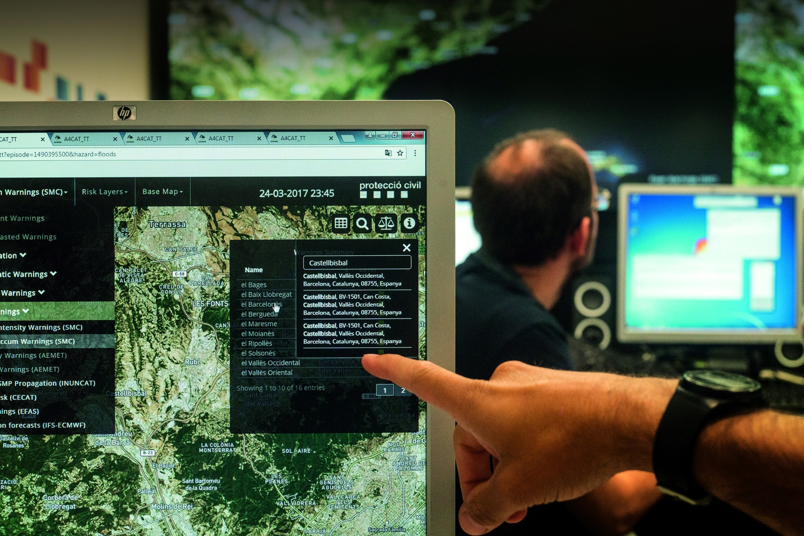
La UPC
206
grups
de recerca
1.713
convenis i projectes
de recerca actius
654
nous convenis
i projectes de recerca
Notes:
Als nostres centres docents i instal·lacions es realitza una activitat intensa tan de docència com de recerca. Bona part dels professors també es dediquen a investigar.
Transferim tecnologia i coneixement a les empreses i a la societat. Això és important perquè el nostre objectiu és que la recerca no es quedi dins els laboratoris, sinó que sigui útil a la societat.
Obtenim uns resultats altament reconeguts. Basem la formació que impartim en el rigor, la innovació, la interdisciplinarietat i la internacionalització.
Alguns projectes de recerca són:
-El Centre de Recerca Aplicada en Hidrometereologia coordina el projecte ANYWHERE, que desenvolupa una plataforma multirisc que permeti anticipar-se als riscos derivats de fenòmens meteorològics i climàtics extrems abans que passi. Això és possible perquè aquesta plataforma uneix en un únic sistemes la informació que es rep a diferents serveis de control (estacions meteorològiques, trucades al 112, i altres cossos d’atenció ciutadana).
Aquesta plataforma també permetrà la millorar la gestió de la resposta davant emergències a tot Europa i coordinar els equips d’emergència segons les necessitats.
-El Grup de Recerca en Micro i Nanotecnologia ha dissenyat un sensor de vent que ha estat utilitzats al rover, el vehicle que s’ha enviat a Mart a la missió Mars 2020 per explorar el planeta vermell.
-Investigadors de l'Institut de Ciències Fotòniques (ICFO) han desenvolupat una nova classe de dispositius portàtils basats en grafè –flexibles, transparents i de baixa potència– que poden monitorar múltiples signes vitals, com ara la freqüència cardíaca, la freqüència respiratòria, l’oxigenació del pols sanguini i l'exposició a la radiació UV.
-L’expedició The Ocean Mapping Expedition ha elaborat un mapa acústic, en el marc del programa '20.000 sons sota el mar', per informar sobre els nivells de soroll subaquàtic dels oceans, i per sensibilitzar la població mundial sobre el problema creixent de la contaminació acústica marina. La recerca la dirigeix l’investigador de la UPC Michel André, del Laboratori d’Aplicacions Bioacústiques (LAB).
-Investigadors de la UPC, en col·laboració amb l’Associació Diversitat Funcional d’Osona (ADFO), han desenvolupat dues aplicacions multimèdia destinades a la rehabilitació motriu i cognitiva de persones amb diversitat funcional, principalment pacients que han sofert un ictus.
-Un grup d'investigadors i investigadores l'Institut de Bioenginyeria de Catalunya (IBEC), vinculat a la UPC, i del Centre de Medicina Regenerativa de Barcelona (CMR[B]) han desenvolupat un nou sistema de bioenginyeria, anomenat CardioSlice, capaç de produir al laboratori teixit que simula el comportament del cor humà. Entre les seves aplicacions, el teixit cardíac artificial podria utilitzar-se per preavaluar la toxicitat de medicaments en el cor sense necessitat de fer servir models animals.
-Investigadors de la UPC juntament amb investigadors de la URV, han trobat una segona vida a la goma de les rodes en desús: mitjançant un procés senzill i combinant-la amb un polímer, es pot reconvertir en material aïllant per al calçat. El nou material podria suposar un estalvi de 20 milions d’euros l’any en matèria prima per al sector del calçat i una reducció de 40.000 tones d’emissions de CO2.

Slide 5

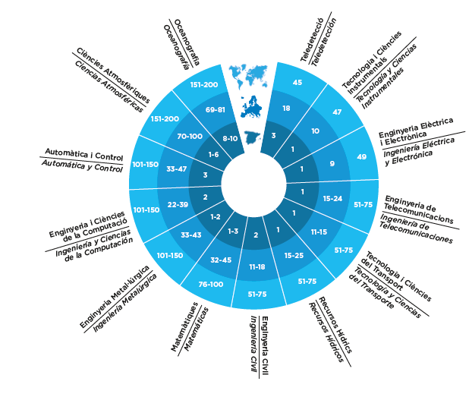
La UPC als rànquings
Notes:
La tasca realitzada pels nostres investigadors i investigadores, tant a nivell de recerca, com docència i les publicacions dels seus treballs fa que la UPC sigui una universitat molt ben posicionada en els principals rànquings internacionals.
Forma part del grup de les 150 millors universitats joves del món, és a dir, aquelles que tenen menys de 50 anys (Times Higher Education Young University Rankings).
Destaca, especialment, en la classificació d’aquells rànquings que valoren temàticament àmbits específics del coneixement, com ara el Shanghai Ranking’s Global Ranking of Academic Subjects o el QS World University Rankings by Subject.

Slide 6

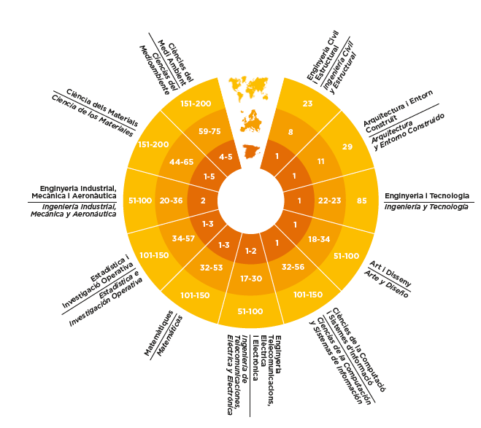
La UPC als rànquings

Slide 7
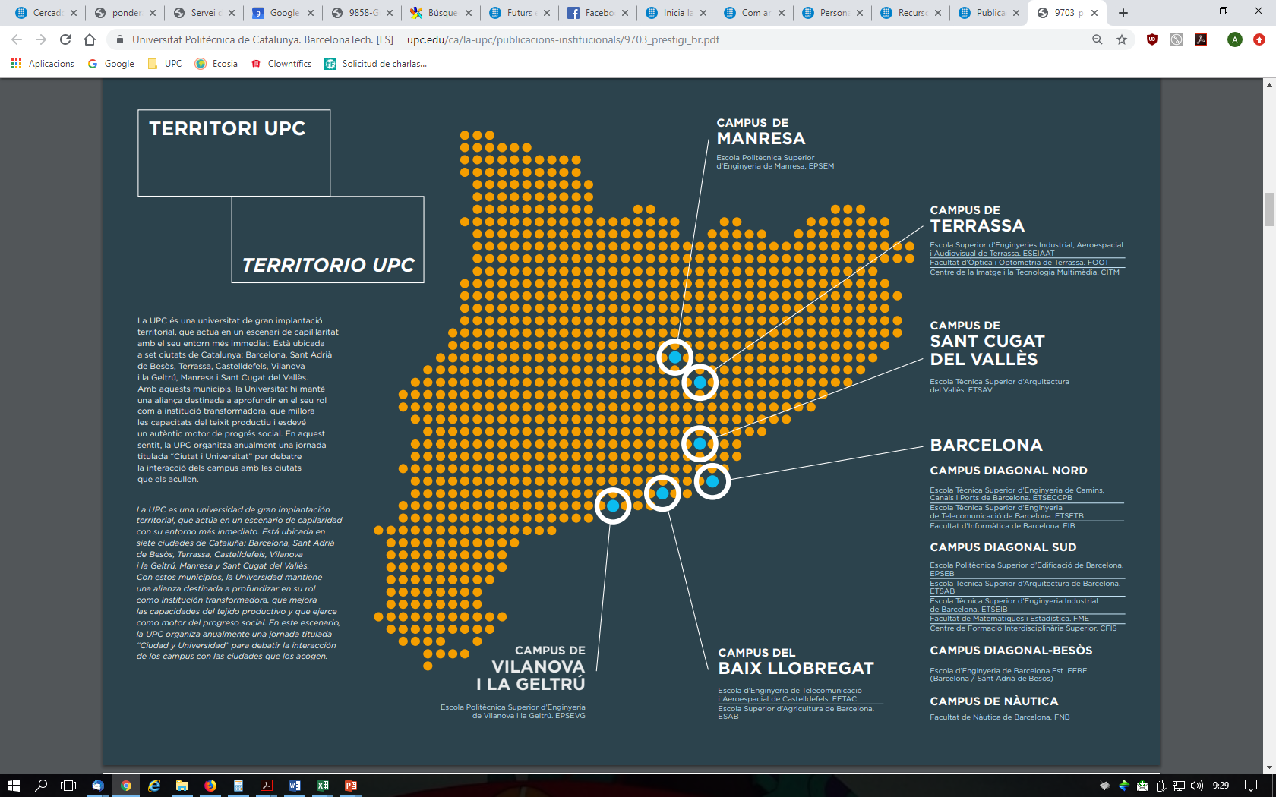
Territori UPC
18 centres
7 ciutats
Notes:
La Universitat Politècnica de Catalunya té presència a les comarques de l'Anoia, el Bages, el Baix Llobregat, el Barcelonès, el Garraf i el Vallès Occidental amb escoles i instal·lacions a: Barcelona, Castelldefels, Manresa, Sant Adrià del Besòs, Sant Cugat del Vallès, Terrassa i Vilanova i la Geltrú.
Tenim escoles i facultats al servei de l'aprenentatge, la recerca i el coneixement.
17 són centres propis, i 1 centre adscrit. Hi ha també 2 escoles universitàries de titularitat privada que tenen els estudis reconeguts per la UPC.
Distribució de centres per localitats:
Barcelona:
Campus Diagonal Nord:
Escola Tècnica Superior d'Enginyeria de Telecomunicació (ETSETB): Estudis de l’àmbit de Telecomunicació, Enginyeria Física
Facultat d'Informàtica (FIB) : Enginyeria Informàtica i Ciència i Enginyeria de Dades (conjuntament amb ETSETB i FME)
Escola Tècnica Superior d'Enginyeria de Camins, Canals i Ports (ETSECCPB) : Estudis de l’àmbit d’Enginyeria Civil
Campus Diagonal Sud:
Escola Tècnica Superior d'Arquitectura (ETSAB): És una de les escoles d’Estudis d’Arquitectura de la UPC
Escola Politècnica Superior d'Edificació (EPSEB): Grau d’Arquitectura Tècnica i Enginyeria Geomàtica i Geoinformació
Escola Tècnica Superior d'Enginyeria Industrial (ETSEIB): Enginyeria en Tecnologies Industrial i el grau en anglès en Tecnologies Industrial i Anàlisi Econòmic (amb la UPF).
Facultat de Matemàtiques i Estadística (FME): Grau en Matemàtiques, en Estadística i doble grau Economia+Estadística (amb la UB)
A l’edifici de la Facultats de Matemàtiques i Estadística també es troba la seu del Centre de Formació Interdisciplinària Superior
A la zona del Port de Barcelona es troba la Facultat de Nàutica
També a Barcelona es troba un dels centres de titularitat privada, que imparteix estudis de l’àmbit d’administració i empreses, l’EAE.
Sant Adrià del Bèsòs:
Campus Diagonal-Besòs: Escola d'Enginyeria de Barcelona Est (EEBE), amb estudis de l’àmbit d’enginyeria industrial, química i materials, es troba a la zona del Fòrum.
Castelldefels:
Escola d'Enginyeria de Telecomunicació i Aeroespacial de Castelldefels, amb estudis de l’àmbit aeroespacial i telecomunicació
Escola Superior d'Agricultura de Barcelona, amb estudis d’enginyeries agrícoles i biosistemes
Manresa:
Escola Politècnica Superior d'Enginyeria de Manresa. És l'única escola a Catalunya que imparteix estudis d'enginyeria minera i completa l'oferta amb estudis tècnics de telecomunicació i d'enginyeria industrial, com ara el Grau en Enginyeria d’Automoció.
Sant Cugat del Vallès:
Escola Tècnica Superior d'Arquitectura del Vallès. És l’altra escola de la UPC que ofereix els Estudis d’Arquitectura.
Terrassa:
Escola Superior d’Enginyeries Industrial, Aeroespacial i Audiovisual de Terrassa (ESEIAAT), on s’imparteixen estudis de l’àmbit d’enginyeria industrial i aeroespacial i també de telecomunicació.
Facultat d'Òptica i Optometria de Terrassa, també únics a Catalunya.
Centre de la Imatge i la Tecnologia Multimèdia, que és un dels centres adscrits de la UPC i imparteix estudis de multimèdia i disseny digital i el grau en desenvolupament de videojocs, que a la seu de Terrassa es fa en català i castellà i a la seu a Barcelona íntegrament en anglès.
Vilanova i la Geltrú:
Escola Politècnica Superior d'Enginyeria de Vilanova i la Geltrú, que imparteix estudis de l’àmbit d’enginyeria industrial i informàtica.

Slide 8
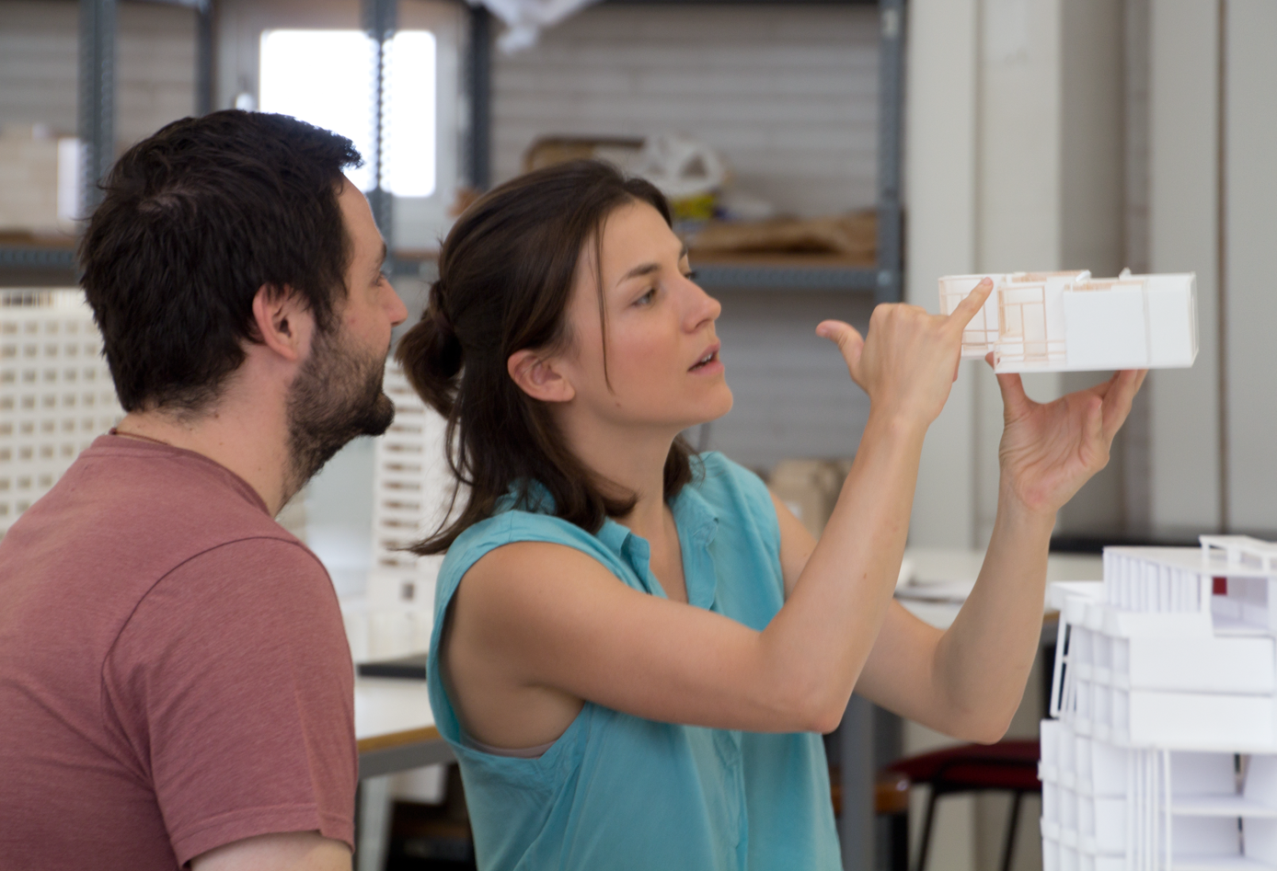
Què pots estudiar a la UPC?
64 graus
67 màsters
46 programes de doctorat

Slide 9






Àmbits dels estudis de grau
Arquitectura, Urbanisme i Edificació
Ciències Aplicades
Ciències i Tecnologies de la Salut
Disseny i Tecnologia Multimèdia
64 GRAUS
67 MÀSTERS
46 PROGRAMES DE DOCTORAT
Enginyeria Aeroespacial
Enginyeria Civil
Notes:
A la nostra web podreu trobar tota la informació específica de cadascú dels graus que s’imparteixen a la UPC.
Cada grau s’encabeix en un dels àmbits d’estudi de la nostra universitat.
A la fitxa dels grau trobareu informació com ara:
-En què consisteix
-Sortides professionals
-Pla d’estudis, amb possibilitat d’accedir a la guia docent de cada assignatura, on s’explica metodologia, quins coneixements s'adquireixen, quin professorat la imparteix, etc.

Slide 10





Àmbits dels estudis de grau
Enginyeria de Biosistemes
i Agroalimentària
Enginyeria de la Telecomunicació
Enginyeria Industrial
Enginyeria Informàtica
Enginyeria Naval, Marina i Nàutica

Slide 11
Graus a la UPC
Estructura dels estudis universitaris
GRAU UNIVERSITARI
3 o 4 cursos
(estudis d’Arquitectura,
5 cursos)
Graduat/ada en…
Opció de cursar
un màster universitari
Programes integrats de grau i màster
vinculats a professions regulades
GRAU
MÀSTER UNIVERSITARI
amb atribucions professionals o competències assimilades que habilita per a la professió regulada
Notes:
Els graus són de 3 o 4 anys, excepte el d’Estudis d’Arquitectura que és de 5 anys.
Els graus de 3 anys a la UPC, són Bioinformatics, interuniversitari entre la UPC i la UPF, i el de Disseny, Animació i Art Digital del CITM.
En finalitzar el grau l’estudiant aconsegueix el seu títol de graduat i també té opció de continuar estudiant un màster.
El màsters poden ser d’especialització o bé amb atribucions. Aquests últims donen altres competències professionals als graduats.
A més, hi ha titulacions que conformen un programa integrat de grau i màster en els casos de titulacions en les quals les competències per a l’exercici professional s’adquireixen en amb el màster. En aquests casos el màster corresponent té una durada de dos anys.
Són, per exemple, el Grau en Enginyeria en Tecnologies Industrials, el Grau en Enginyeria en Tecnologies Aeroespacials, el Grau Enginyeria Minera, el Grau en Enginyeria en Sistemes i Tecnologia Naval, el Grau en Enginyeria de Tecnologies i Serveis de Telecomunicació o el nou grau de Tecnologies de Camins, Canals i Ports. També és el cas del Grau en Estudis d’Arquitectura, tot i que en aquest cas el màster és només d’un any.
En els casos del Grau en Enginyeria Informàtica i el Grau en Enginyeria Química, els màsters universitaris corresponents tots dos permeten obtenir competències assimilades a les d’una activitat professional regulada.

Slide 12
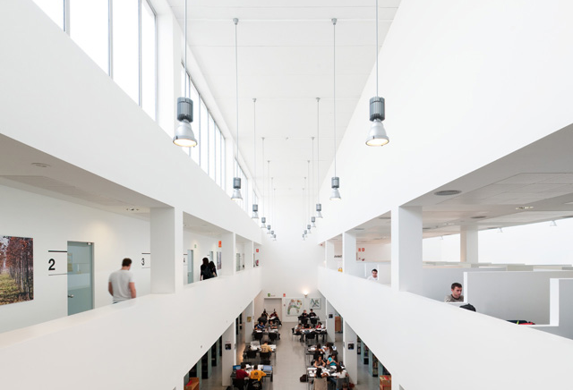
Accés als estudis de grau
Des del batxillerat
A través de les PAU
fase general – fase específica
Cicles formatius
Possibilitat de convalidació
de crèdits
Accés comú
Entrada única als diferents graus que ofereixen els centres docents de la UPC
Preus
Fixats per la Generalitat
Graus de coeficient dels estudis a la UPC:
B: 35,77 €/crèdit
C: 39,53 €/crèdit
Beca Equitat
Reducció del preu del crèdit segons el nivell de renda.
Notes:
Hi ha diferents formes d’accedir als estudis de grau:
Des de batxillerat l’accés és a través de les PAU .
A les PAU, a més de la fase general, hi ha la possibilitat de realitzar els exàmens de la fase específica, on els estudiants es poden examinar de fins a 3 de les assignatures de la modalitat de 2n de batxillerat cursada. Es té en compte les dues millors notes superades amb 5 punts o més. La qualificació es pondera per 0,1 o 0,2 en alguns casos.
Tot i que en principi aquesta fase cal realitzar-la en els casos en què la nota de tall pot ser superior a 10, es recomana realitzar-la sempre, ja que aquesta fase no baixa nota encara que no se superi, i en cas que s’aprovin els exàmens, serveix per pujar i aconseguir més puntuació.
Els CFGS gaudeixen de convalidacions de crèdits en algunes titulacions. Des de la web de la UPC es pot accedir a la informació concreta i a l’enllaç a la pàgina web de la Generalitat on s’informa de la quantitat de crèdits que es convaliden i a quina escola o facultat (no a totes convaliden els mateixos i dels mateixos estudis de cicle formatiu).
Els estudiants de CFGS poden examinar-se de la fase específica de la Selectivitat, donat que la seva nota –equivalent a la fase general dels de batxillerat- es basa en la mitjana de l’expedient acadèmic del cicle i com a màxim serà sobre 10.
Recordar que per accedir als graus universitaris cal fer preinscripció (que s’obre al juny i al setembre) a través de l’aplicatiu de la Generalitat de Catalunya que es troba a la pàgina de preinscripció: http://universitats.gencat.cat/ca/preinscripcio/
Alguns centres de la UPC ofereixen una entrada única per als diferents graus que s’ofereixen d'un mateix àmbit d'estudis. Això significa que el codi de preinscripció és comú per a tots aquests graus d'una mateixa escola. És el cas de:
Els graus de l'àmbit de l'Enginyeria Industrial que s'ofereixen a:
Escola d’Enginyeries Industrial, Aeroespacial i Audiovisual de Terrassa (ESEIAAT)
Escola Politècnica Superior d'Enginyeria de Vilanova i la Geltrú (EPSEVG)
Escola Superior d'Enginyeria de Manresa (EPSEM)
En el cas de l’ESEIAAT hi ha dos dels graus que imparteix, el grau en Enginyeria en Tecnologies Industrials i Enginyeria de Disseny Industrial i Desenvolupament del Producte, els quals no entren en la modalitat d’accés comú.
Els graus de l'àmbit de les Enginyeries de la Telecomunicació que s'ofereixen a:
Escola d’Enginyeria de Telecomunicació i Aeroespacial de Castelldefels (EETAC)
El primer curs és comú per a tots aquests estudis. Un cop superat, podeu demanar els estudis en què voleu continuar, ordenats per ordre de preferència. El centre assignarà l’especialitat en funció de la sol·licitud i de l’expedient acadèmic del 1r curs.
I també, i molt important, un cop us hagin assignat plaça, heu de matricular-vos el dia i hora que us pertoca, ja que si no la perdeu.
De moment, la matrícula dels alumnes de 1r és presencial (si no podeu anar vosaltres mateixos podeu autoritzar a una altra persona per fer els tràmits), i a partir de 2n és online.
Pel que fa a les beques, són bàsicament les del Ministerio de Educación i també la beca Equitat de la Generalitat, que permet una disminució del preu del crèdit en funció de la renda familiar.
En el moment que es realitza la matrícula es paga el preu del crèdit al llindar màxim, que és el 6, i si es concedeix la beca a l’estudiant se li retorna l’import entre el llindar 6 i el que se li assigni. I a la matrícula del segon quadrimestre el preu del crèdit que haurà de pagar és el que correspongui al llindar assignat. Aquesta beca s’ha de sol·licitar cada any, no es renova automàticament d’un curs per a un altre.

Slide 13

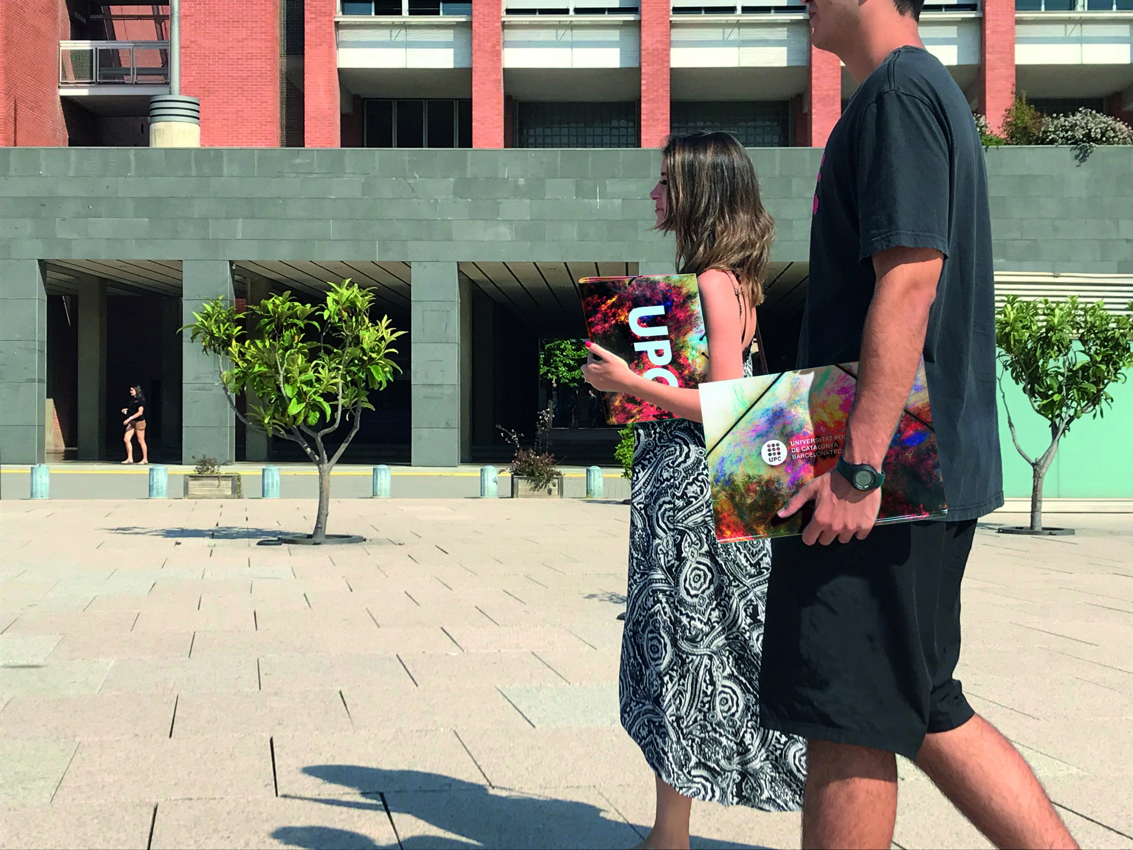
Dobles titulacions
Tipus i accés
Dobles titulacions del Centre
de Formació Interdisciplinària Superior (CFIS)
Dobles titulacions amb accés per preinscripció universitària
Itineraris de doble titulació en un mateix centre
Dobles titulacions entre centres docents de la UPC
Dobles titulacions amb universitats catalanes
Dobles titulacions amb universitats internacionals
Notes:
El model docent de la UPC possibilita l'obtenció de dues titulacions de manera combinada i permet a l'estudiantat adquirir els coneixements de diversos estudis relacionats. Hi ha diversos tipus de dobles titulacions:
-Teniu les dobles titulacions del Centre de Formació Interdisciplinària Superior (CFIS): Es tracta d’un pla especial per obtenir en cinc anys dues titulacions de grau. No es poden cursar totes les titulacions de la UPC, cal que consulteu al web, a l’apartat d’estudis, les diferents opcions (hi ha 25 dobles titulacions possibles).
En aquest cas sempre haureu de fer la preinscripció a una de les dues titulacions que us interessi i després sol·licitar participar a la prova d’accés, del Centre de Formació Interdisciplinari, que és la unitat que ho gestiona, on se us examina de matemàtiques i física.
Hi ha un nombre de places molt limitat. El procés de selecció es basa en dues notes: la d’accés a la Universitat (PAU) i la de l’examen propi del CFIS (prova de matemàtiques i física). No hi ha nota de tall, simplement agafen als millors alumnes en el procés. Com a requisit mínim imprescindible, la nota d’accés a la universitat de l’estudiant ha de superar les notes de tall dels dos graus als que vol accedir; i cal obtenir plaça per procés de preinscripció en un dels dos graus que es vol realitzar.
El CFIS programa pels seus estudiants un pla d’estudis adaptat en el qual es cursen titulacions dels dos graus. Hi ha uns requeriments de nivell i en el cas que no es compleixin cal abandonar el programa. D’altra banda, en el cas que per no poder seguir en el programa s’abandoni, es pot continuar estudiant la titulació de la qual es va aconseguir plaça en el procés de preinscripció i la resta d’assignatures aprovades de la segona titulació quedarien convalidades.
-Dobles titulacions amb accés per preinscripció universitària: Se sol·liciten pel procés de preinscripció. Es donen dos casos:
*Economia-Estadística, que és una doble titulació interuniversitària, entre la UPC i la UB, amb una durada de cinc anys i mig.
*Enginyeria de Sistemes Aeroespacials i Enginyeria de Sistemes de Telecomunicació o Enginyeria Telemàtica a l’EETAC (Castelldefels)
-Itineraris de doble titulació a un mateix centre: Hi ha escoles, que ofereixen aquesta opció amb el graus que imparteixen en el seu centre. Es comença amb una titulació i a partir de 3r es pot sol·licitar fer un segon grau de la seva oferta i amb un curs més es tenen els dos títols. Per poder accedir a aquesta segona titulació hi ha un nombre de places limitat i es té en compte la nota de l’expedient acadèmic: 19 itineraris de doble titulació en un centre.
Es poden realitzar a:
-ESEIAAT es poden combinar dos graus de l'àmbit de les enginyeries industrials.
-EETAC: Entre Enginyeria de Sistemes de Telecomunicació i Enginyeria Telemàtica
-FNB: pots cursar una doble titulació combinant dos dels graus següents: Grau en Tecnologies Marines + grau en Enginyeria de Sistemes i Tecnologia Naval.
-Dobles titulacions entre centres de la UPC: Grau en Arquitectura Tècnica i Edificació (EPSEB) / Grau en Administració i Direcció d'Empreses (EUNCET)
-Dobles titulacions amb universitats catalanes: Alguns centres de la UPC ofereixen la possibilitat de cursar un doble grau amb un altres universitat catalana, una vegada cursats ​​un determinat nombre de crèdits. És el cas del grau i màster d’enginyeria industrial, tant a Barcelona com Terrassa, el grau i màster de l’àmbit d’enginyeria aeroespacial de Terrassa. Amb aquest estudis és possible cursar com a doble titulació el Grau en Administració i Direcció d’Empreses de la UOC.
-Dobles titulacions internacionals: És l’opció que ofereixen alguns centres de la UPC de cursar un any més de la titulació a una universitat estrangera i obtenir el títol per les dues universitats. Hi ha 50 convenis de doble titulació internacional amb 32 universitats internacionals.

Slide 14

Mobilitat internacional
2.717
estudiants en programes
de mobilitat:
1.380 incoming
1.337 outgoing
1.541
acords d’intercanvi amb
708
institucions d’educació superior
Notes:
Una altra vessant dels estudis universitaris és l’oportunitat de participar en un programa de mobilitat internacional. És una manera de complementar la formació alhora que una experiència personal i professionalment enriquidora que permet obrir-se a altres visions. 2.717 estudiants han participat en algun programa de mobilitat el curs passat.
Es pot accedir a un programa de mobilitat un cop superada la fase selectiva.
En aquest sentit és possible realitzar algun curs, algun quadrimestre o el projecte de final de carrera en alguna de les universitats amb les quals es té conveni.

Slide 15
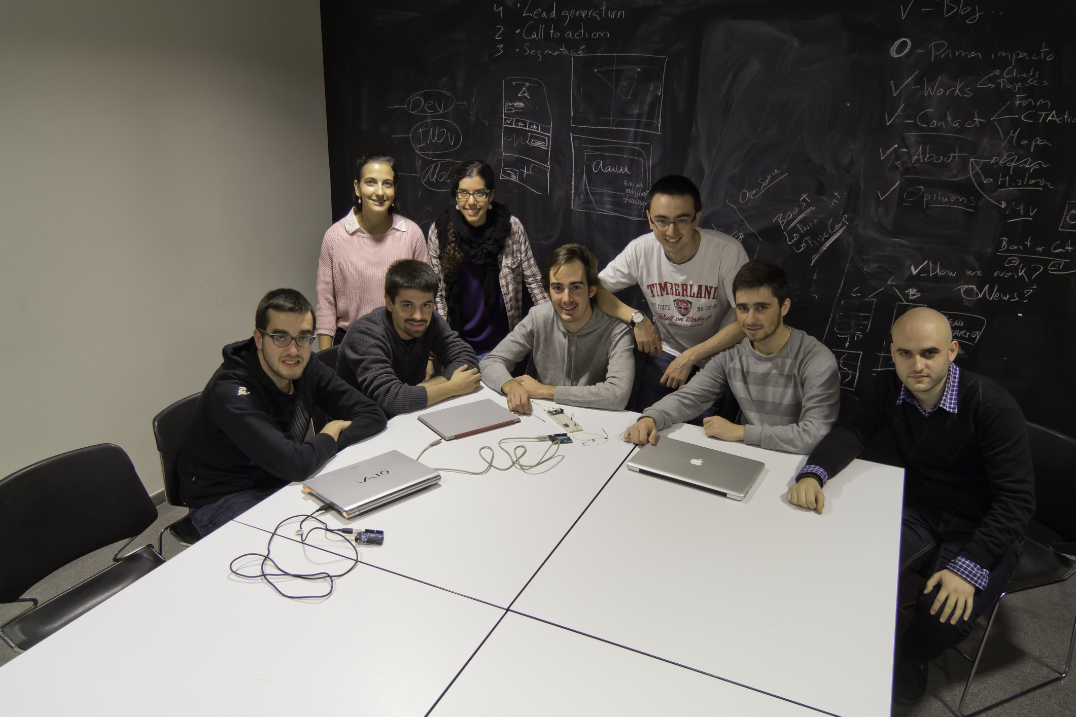
Pràctiques en empreses
4.586
estudiants
en pràctiques
en empreses
2.605
empreses i entitats
amb conveni de
col·laboració
96 %
dels estudiants
fan pràctiques remunerades
Notes:
També es poden realitzar pràctiques en empresa, fet que dóna experiència professional i permet conèixer aquest món abans de finalitzar els estudis.
4.586 estudiants han participat en convenis de pràctiques en empresa.
En els centres ubicats a Castelldefels, EETAC i ESAB, són obligatòries i estan contemplades dins el pla d’estudis.
Una altra opció són les beques de col·laboració a la UPC, publicades en diferents convocatòries. Permeten col·laborar a les diferents unitats de la Universitat, ja sigui donant suport a docència, als laboratoris, grups de recerca, als serveis generals de la UPC, etc.

Slide 16
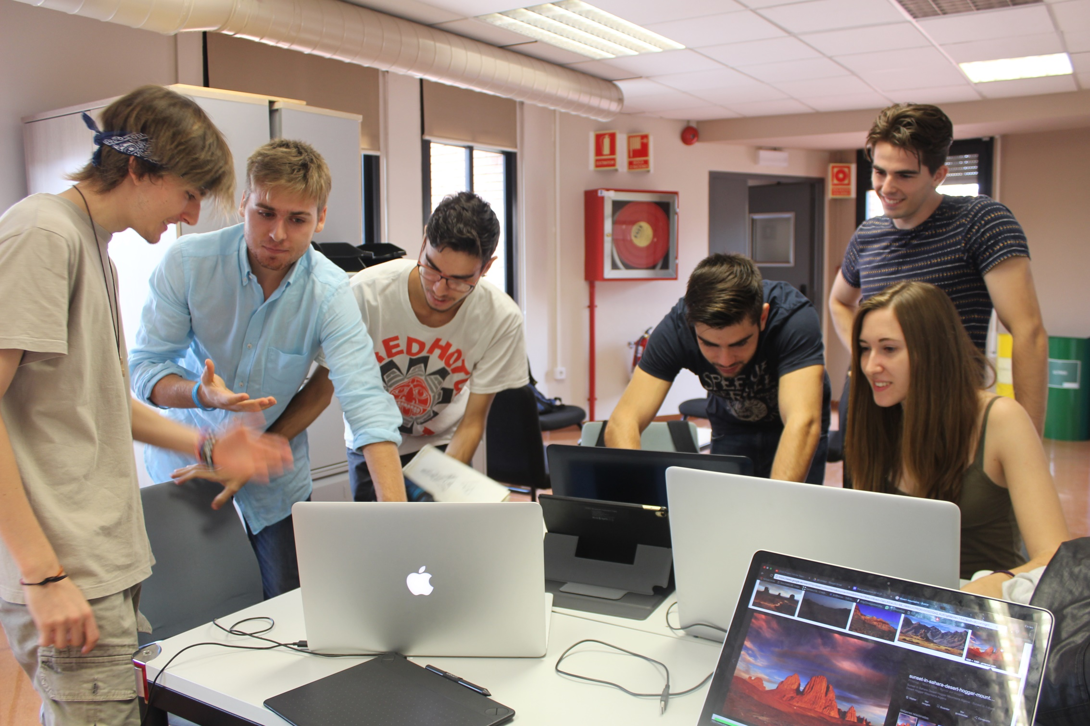
Alta inserció laboral
93 %
dels titulats
i titulades
estan treballant
86 %
troben feina
en menys
de 6 mesos
61 %
amb contracte indefinit
3 anys després d’acabar els estudis
Notes:
Segons dades de l’enquesta de l’Agència de Qualitat Universitària (AQU) realitzada el 2017 als titulats del 2013, el 93% dels titulats i titulades a la UPC estava treballant.
Un 86% van trobar feina en menys de 6 mesos
I un 61% tenia un contracte indefinits als 3 anys de titular-se.

Slide 17
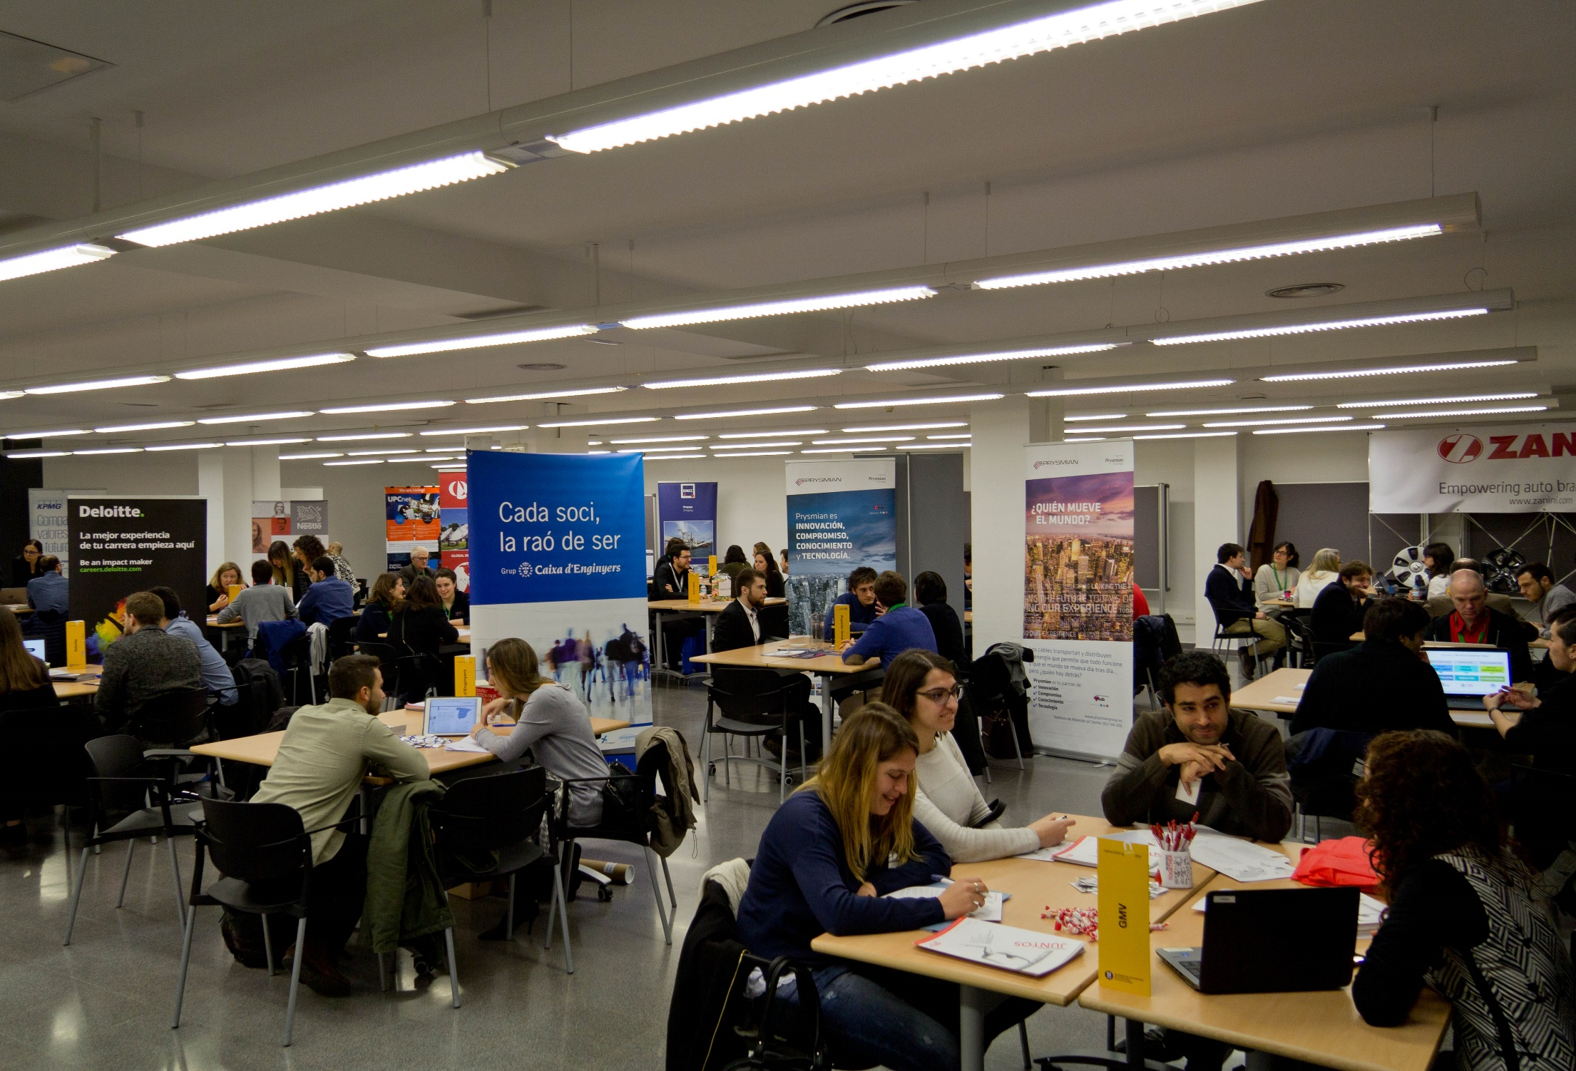
Alta inserció laboral
Fòrums d’empresa
Suport a l’emprenedoria:
espai Emprèn
Notes:
-Ser un punt de trobada entre l'empresa i l'estudiantat.
Aquest és l'objectiu dels fòrums d'empresa, molts dels quals són organitzats per associacions d'estudiants de les diferents escoles i facultats de la UPC.
Els fòrums són una magnífica oportunitat per tenir una primera presa de contacte amb el vostre futur professional: hi podreu conèixer les sortides professionals dels vostres estudis, optar a la primera oferta laboral i participar en les xerrades, col·loquis i tallers formatius que s'hi organitzen.
-L’Espai Emprèn posa a disposició dels seus estudiants i recent titulats, serveis, activitats i espais de treball per desenvolupar projectes innovadors o noves idees de negoci.
Es tracta d’un programa de pre-Incubació de projectes de base tecnològica (fase inicial) en l’entorn universitari públic tecnològic (UPC).
Té seus a Barcelona, Terrassa, Vilanova i la Geltrú i Castelldefels

Slide 18
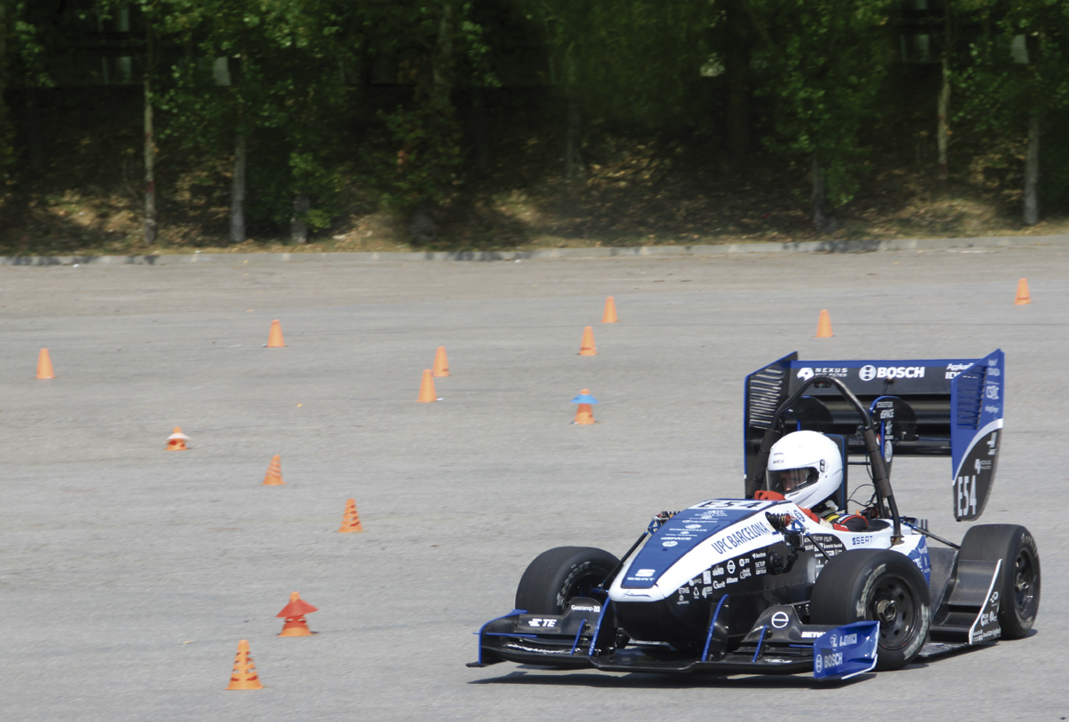
Participació en projectes
Competències professionals
participant en projectes reals
Notes:
Us ajudem a completar la formació desenvolupant les vostres habilitats i aptituds i assolir les competències professionals posant al vostre abast programes i recursos que donen suport a les iniciatives de l’estudiantat en la realització de projectes aplicats.
Teniu l’oportunitat de participar en projectes desenvolupats pels propis estudiants. Alguns exemples:
-Equips multidisciplinaris de cotxes i motos que participen a competicions internacionals:
Equips de cotxes hi ha a ETSEIB, EEBE, ESEIAAT, EPSEM i EETAC.
Equips de moto hi ha a ESEIAAT, EEBE, EPSEM i EPSEVG.
Aquests equips dissenyen, construeixen i fan córrer ells mateixos els seus vehicles. Han de funcionar com un equip professional per aconseguir patrocinadors que financin el seu projecte, ja sigui econòmicament o bé amb peces per a la seva construcció.

Slide 19
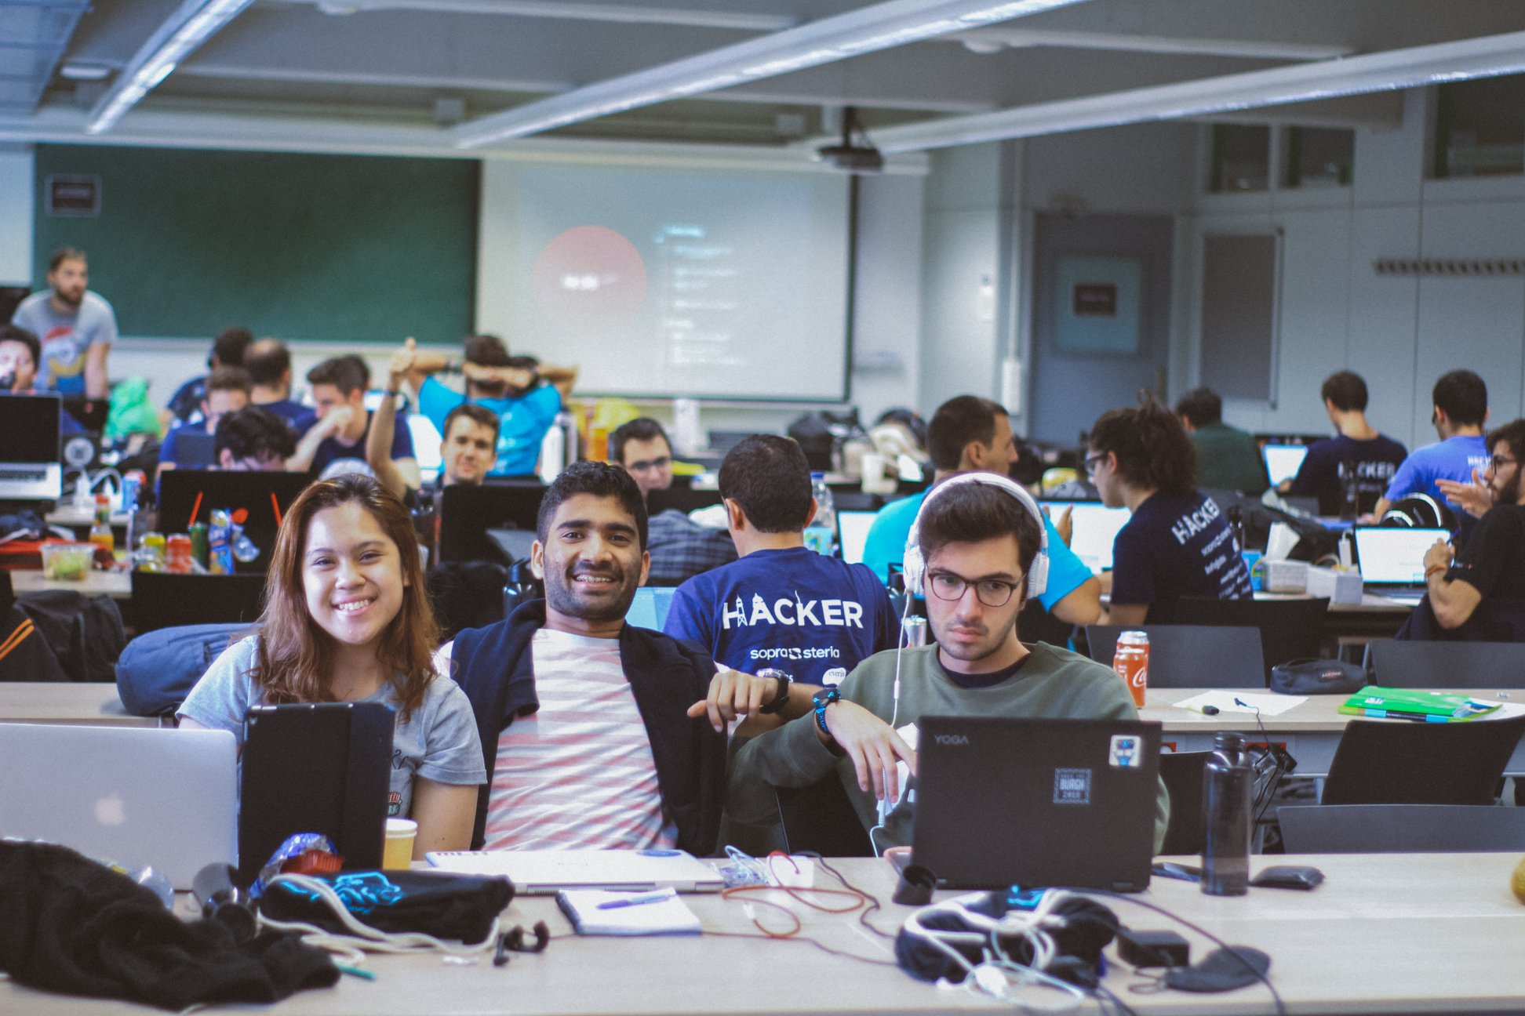
Participació en projectes
Trobar solucions a reptes
de diferents àmbits
Notes:
-Diferents Hackathons que organitzen al llarg del curs estudiants per trobar solucions a propostes de diferents àmbits o engegar nous projectes.
-Projectes com el Creative Lab d’ESEIAAT, on els estudiants col·laboren amb professionals d'empreses reconegudes en l’àmbit de disseny industrial.
-El programa INSPIRE3 és una INiciativa adreçada a l’eStudiantat per la realització de Projectes Innovadors REals
-El projecte de casa solar d’estudiants d’Arquitectura de l’ETSAV: el mes de juliol van presentar el projecte de casa sostenible TO, creat conjuntament amb estudiants de l’EEBE, a la quarta edició del Solar Decathlon Europe el mes de juliol del 2019, aconseguint dos tercers premis.
-Estudiants de la UPC (d’EETAC i ESEIAAT) han participat al projecte FREEDAn amb l’Hemav Foundation desenvolupant d'un dron de reconeixement a mar obert per a la recerca de persones i embarcacions amb l'objectiu de millorar les missions de rescat humanitari de l’ONG Proactiva Open Arms.
-NanoSatLab, participat per estudiants de l’ETSETB i que participa en projectes reals per qualificar components que es llençaran a l’espai.
-MESDI Group, a l’EPSEVG, on els estudiants organitzen conferències, tallers, xerrades, etc. de l’àmbit del disseny industrial per a complementar la formació.
-InLab, a la FIB, on estudiant participen juntament amb professorat i tècnics per treballar en projectes vinculats a aplicacions i serveis basats en les últimes tecnologies.

Slide 20
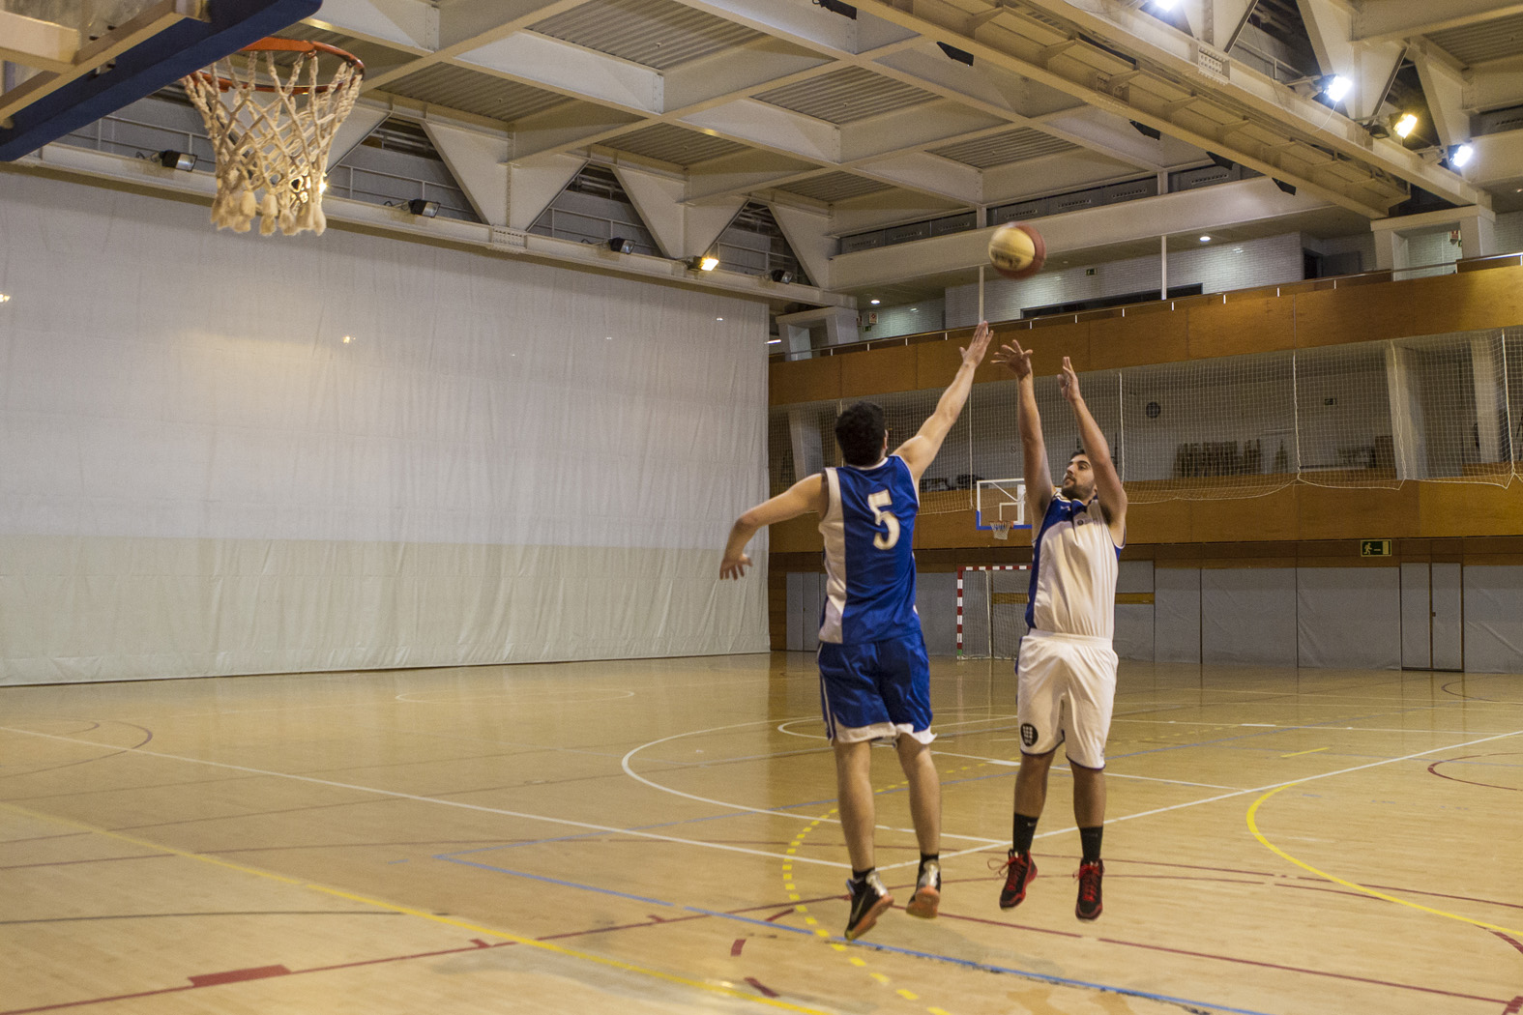
Vida universitària
Associacions d’estudiants
Projectes de cooperació
Premis i concursos
Esports
UPCArts
Notes:
La vida universitària a la UPC no és només estudis, contempla múltiples vessants:
-Associacions, tant d’estudiants, com esportives, culturals i de lleure, així com activitats diverses que organitzen aquestes associacions. Podreu trobar delegacions d’estudiants, grups de teatre, coral, de castellers, o associacions vinculades als estudis dels seus centres, com ara AESS, associació de robòtica vinculada a l’ETSETB.
-Cooperació i desenvolupament: A través del Centre de Cooperació per al Desenvolupament teniu l’opció de participar en projecte d’ajut a països i comunitat en vies de desenvolupament. Una oportunitat, per exemple de construir una xarxa de clavegueram, sistemes de comunicació o la posada en marxa de nous conreus a comunitats que no disposen dels recursos necessaris.
Alguns dels darrers projectes han estat per exemple:
-Suport TIC a la Fundació PUSE que desenvolupa la seva tasca, consistent en facilitar l'accés a l'educació, al Senegal.
-Substitució i millora d'un sistema de monitoratge de la instal·lació fotovoltaica de la granja d'Agoïta, a Benín (Nigèria), dedicada a la rehabilitació social i laboral de persones amb malalties mentals.
-Projecte de suport TIC al Senegal a la fundació PUSE, que facilita l’accés a l’educació. En aquest projecte entre d’altres tasques s’ha fet un curs d’ofimàtica i iniciació a la programació; s’han portat i configurat ordinadors del programa Reutilitza de la UPC; i s’ha fet un estudi i millora de la velocitat de connectivitats a la UPC.
-S’han creat i portat uns adaptador d’utensilis per persones amb necessitats especials a les mans a causa de la lepra a Vellore (Índia).
-Posada en marxa de sistemes naturals sostenibles i de baix cost per al tractament d’aigües residuals a zones urbanes densament poblades i en expansió a l’Índia.
Afegir que hi ha diverses associacions, organitzacions no governamentals o grups de cooperació a la nostra Universitat, com ara Enginyeria Sense Fronteres, Òptics pel Món o Tecnologia per Tothom, entre d’altres.
El 2019 s’han impulsat 63 projectes de cooperació en 27 països amb 311 participants.
- Reconeixement de crèdits per activitats d’extensió universitària: culturals, esportives, de participació, d’idiomes, d’associacions, de cooperació i solidaritat.
-Premis i concursos en els quals poden participar l’estudiantat, com ara el del disseny de la carpeta de la UPC, el Premi Davyd Luque a la Innovació en les TIC.
-El Servei d’Esports ofereix un ampli ventall d'activitats esportives i de salut adaptades a tots interessos. Cada setmana s’organitzen 90 activitats dirigides a les instal·lacions esportives, 6 modalitats diferents d'arts marcials, xerrades saludables, activitats de salut, escoles esportives, activitats d'aigua i escalada, entre altres.
Aquest servei també coordina i promociona la participació dels diferents equips de la UPC a les competicions interuniversitàries (es participa en 148 activitats de competició) i també coordina el programa per a esportistes d’alt nivell. El darrer curs hi van participar 76 estudiants de la UPC. Aquest programa té com a objectiu principal facilitar la compatibilitat de l'activitat esportiva i els estudis acadèmics dels esportistes universitaris d’alt nivell i aconseguir la total integració d’aquests esportistes en el sistema educatiu universitari.
-UPCArts: Nou projecte que té per objectiu de vincular l’àmbit científic i tecnològic amb les humanitats i la cultura. Es preveu desplegar, per una banda, una agenda cultural amb propostes culturals externes a la UPC, adreçada a l’estudiantat però també a la resta de la comunitat universitària, i, d’altra banda, donar visibilitat a l’activitat cultural que es genera a la Universitat al llarg del curs acadèmic i al talent artístic i creatiu dels membres de la comunitat.

Slide 21
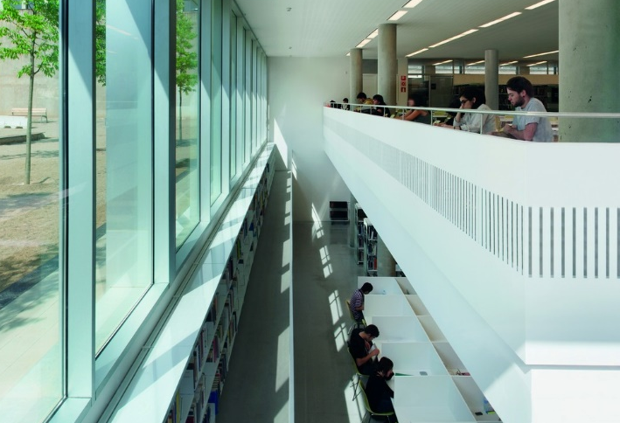
Serveis
Biblioteques
i sales d’estudi
12
biblioteques
623
places a les 100
sales d’estudi
171
portàtils en préstec
Notes:
-Biblioteques: La UPC disposa de 12 biblioteques als diferents campus, amb un fons bibliogràfic especialitzat i de referència.
També disposen de sales d’estudi on poder disposar d’un espai adequat per estudiar o fer els teus treballs, així com sales per fer treballs en grup.
També es disposa d’un dipòsit d’exàmens de cursos anterior als quals es pot accedir online per poder preparar-te les teves proves.
També es pot llogar PCs portàtils per treballar.

Slide 22
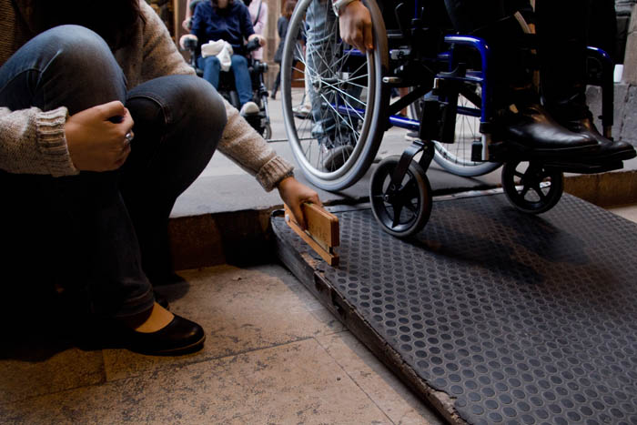
Serveis
Programa d’atenció
a les discapacitats
Universitat inclusiva
Programa específic adreçat a l’estudiantat
amb necessitats especials
Notes:
Programa d’atenció a les discapacitats :
A través d’aquest programa es poden sol·licitar adaptacions dels espais d’estudi, beques i ajuts específics, eines i recursos per facilitar l’estada a la universitat. I també per poder tirar endavant iniciatives més enllà dels estudis: el lleure, la cooperació, la participació.
Des d’aquest programa també es posen en marxa iniciatives de conscienciació entre la comunitat universitària sobre la problemàtica que es poden trobar les persones amb discapacitats.
Es facilitat l’estada als estudiants amb necessitats especials
També si algun estudiant té necessitats físiques temporalment (accident, malaltia temporal, trastorns...)
S’ha posat en marxa també aquest curs un nou servei d’atenció psicològica, on els estudiant que tinguin algun problema poden ser atesos.

Slide 23
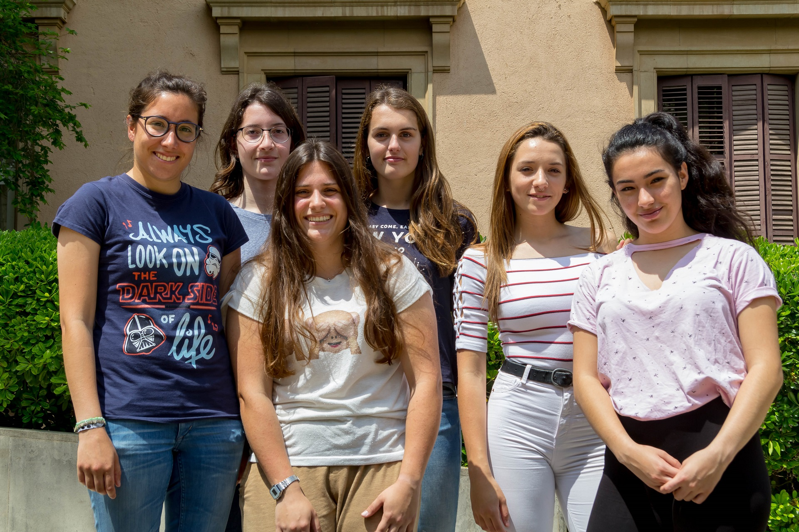
Serveis
Mentories entre iguals
Tutories i pla d’acció tutorial
Notes:
JORDI: AQUESTA DIAPOISITIVA ESTÀ PENDENT DE VALIDACIÓ DEL CONTINGUT.
Els programes de mentories, tutories o plans d'acció tutorial estan adreçats als nous estudiants de grau o bé a estudiants d'altres cursos.
Les mentories entre iguals consisteixen en assessorament per part d'estudiants de cursos superiors a nous estudiants que puguin necessitar ajuda a l'inici dels seus estudis.
Les tutories i el pla d'acció tutorial és un servei d'atenció als estudiants de grau, a través del qual el professorat dels centres i escoles proporcionen elements de formació, informació i orientació de forma personalitzada.

Slide 24
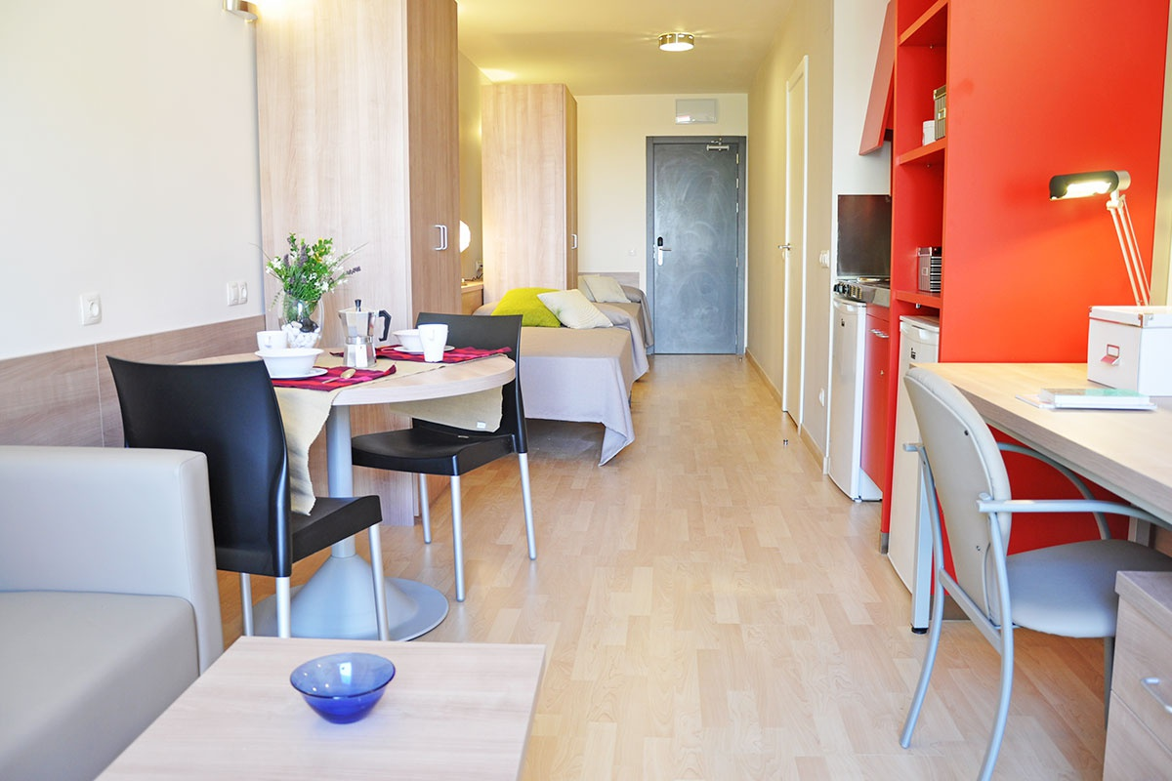
Serveis
Allotjament
1.000
places d’allotjament
i acords de col·laboració
amb residències
universitàries
Notes:
Per aquells que necessiten allotjament mentre estudien a la UPC hi ha diferents opcions.
Pel que fa referència a les residències, la UPC té convenis amb residències a Barcelona, Terrassa i Castelldefels, amb més 1.000 places d’allotjament en total.
En el cas de Sant Cugat hi ha conveni amb la residència gestionada per Unihabit, a Vilanova i la Geltrú amb la residència Vila Nova i a Manresa amb Visoren.
A més amb el servei Resa Housing es poden cercar habitacions en pisos compartits.

Slide 25
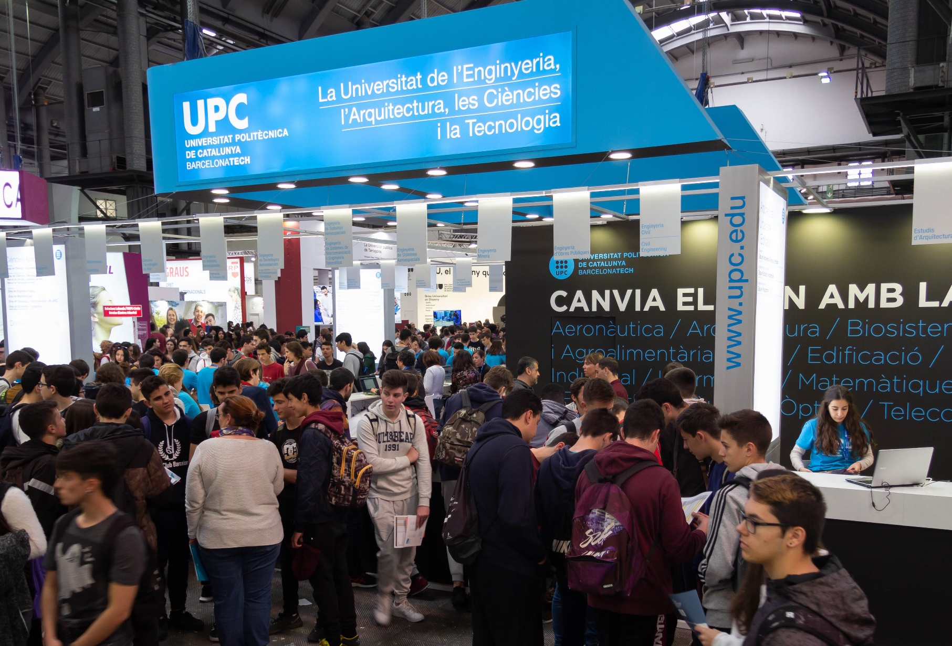
Com ens pots conèixer millor?
www.upc.edu/ca/futurs-estudiants
Jornades de portes obertes
Premi UPC per a treballs de recerca
Fires i jornades d’orientació
Tallers científics i tecnològics
Conferències de
divulgació tecnològica
Activitats d’estiu
Notes:
Per aquest curs 19-20 el 12 de febrer i el 25 d’abril hi haurà de jornades de portes obertes conjunta. Però després les escoles i facultats n’organitzen d’específiques.
El Premi UPC per a treballs de recerca i projectes de CFGS permet aconseguir la beca gratuïta del 1r curs a la UPC. Els treballs que es presentin han d’haver treballat algun aspecte vinculat a la sostenibilitat en el seu desenvolupament, ja sigui medi ambiental, econòmica o social.
Assistim a jornades i fires organitzades arreu de Catalunya. Una de les més importants és el Saló de l’Ensenyament, que aquest curs tindrà lloc del 18 al 22 de març.
Les escoles i facultats organitzen tallers que s’adrecen majoritàriament a grups/classe, però hi ha alguns centres que permeten la inscripció individual.
A les conferències de divulgació científica, els nostres investigadors s’apropen als centres per explicar temes diversos vinculats als àmbits d’estudis i la recerca a la UPC.
I a l’estiu, podeu participar als tallers i campus d’estiu que s’organitzen el mes de juliol.

Slide 26
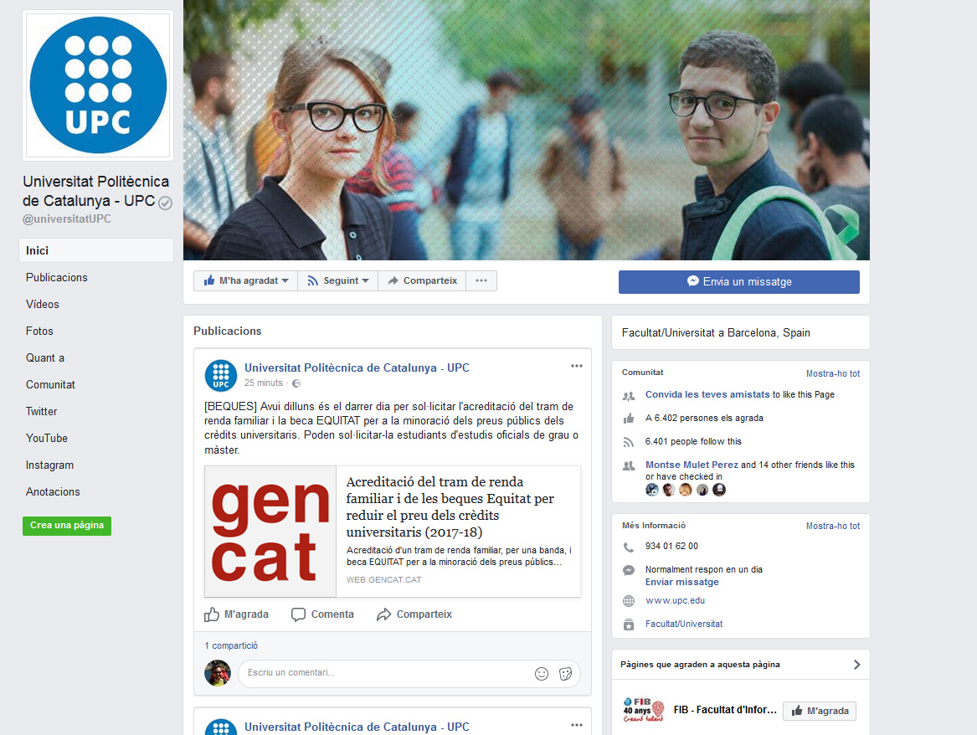




Segueix-nos!
@universitatUPC
@la_UPC
@UPCdivulga
@la_UPC
@UPC

Slide 27
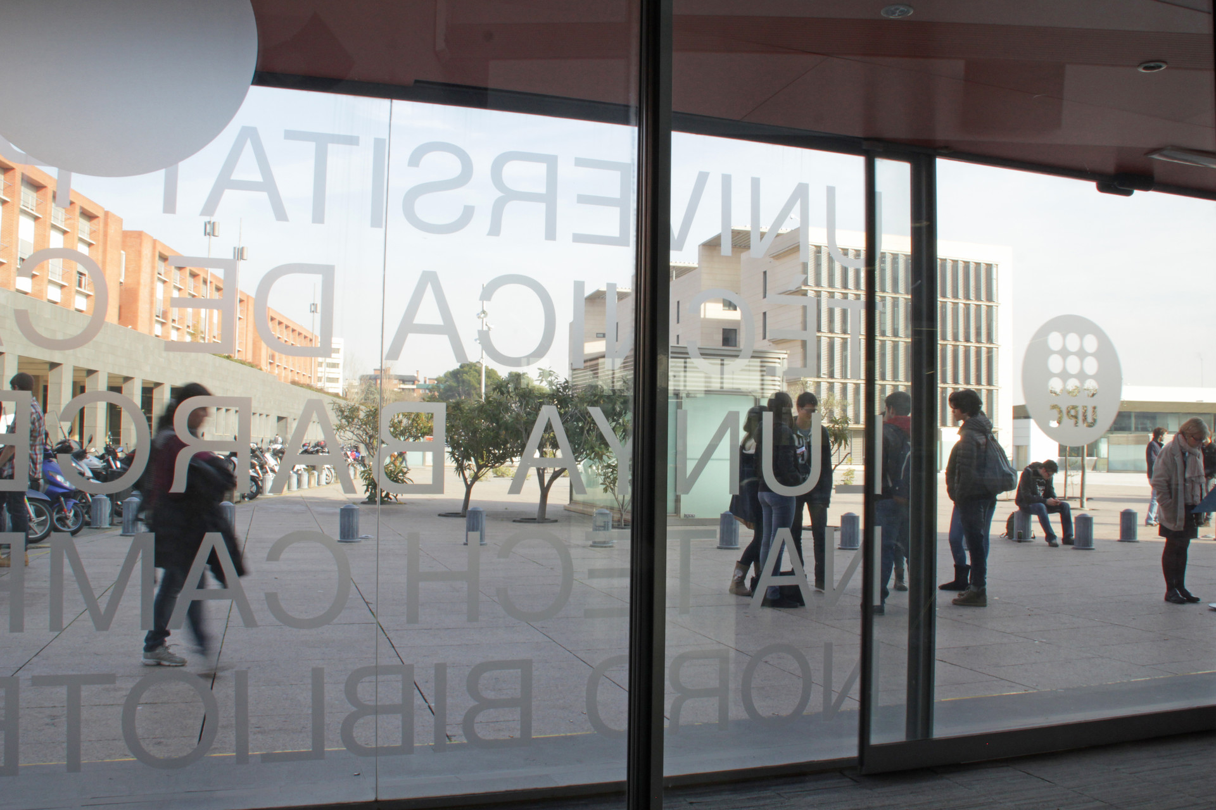
Tens dubtes?
www.upc.edu
pla.promocio@upc.edu
93 401 62 00

